Slide 1
La F.A.R.A
Fédération des Associations Régionales des Allocataires de la CARMF
Fondée en 1970 à l’initiative de la CARMF
Regroupe 16 régions sur la base des régions de la Sécurité Sociale de l’époque
Le CA de la FARA a décidé de conserver, temporairement, l’ancien découpage des régions et de ne pas adopter le découpage des régions administratives actuelles pour conserver des liens de proximité avec nos adhérents

Slide 2
Objet : Article II de Statuts
La F.A.R.A a pour objet, à travers les Associations Régionales
De défendre par toutes mesures appropriées, les intérêts matériels et moraux des allocataires et prestataires de la CARMF.
De les aider, de les assister, de faciliter leurs relations et d’apporter une aide confraternelle et amicale à leur solitude et à leurs besoins

Slide 3
Relations FARA/Régions
Chaque région est représentée au CA de la FARA par son Président et un représentant supplémentaire suivant le nombre d’adhérents
Statutairement, la FARA s’interdit de s’immiscer dans le fonctionnement des régions

Slide 4
RELATIONS F.A.R.A / CARMF
LA CARMF EST GÉRÉE PAR UN CONSEIL D’ADMINISTRATION DE 25 MEMBRES
- 19 Représentants des COTISANTS
1 Représentante du CONSEIL NATIONAL DE L’ORDRE
3 Représentants des RETRAITÉS, TOUS MEMBRES DE LA FARA
  Dr Patrick WOLFF, Dr Maurice LETON, Dr Martine PELAUDAIX
1 Représentante des CONJOINTS SURVIVANTS RETRAITÉS
  Madame Danièle VERGNON (Secrétaire de la FARA)
1 Représentant des BÉNÉFICIAIRES DU RÉGIME INVALIDITÉ-DÉCÈS

Slide 5
FARA/CARMF et RETRAITES
LE POINT DE VUE «COMPTABLE » DES GESTIONNAIRES
s’appuie sur des DONNÉES FACTUELLES INCONTOURNABLES
  EXPLOSION DU NOMBRE DES RETRAITÉS
  AUGMENTATION MASSIVE DES SOMMES CONSACRÉES AU VERSEMENTS DES ALLOCATIONS
  INCIDENCE DU « CREUX DÉMOGRAPHIQUE »
  PROVISIONS TECHNIQUES (Les Réserves)
  DÉFICIT « TECHNIQUE »
Le POINT DE VUE DES ALLOCATAIRES
s’appuie sur la constations d’une BAISSE de POUVOIR D’ACHAT

Slide 6
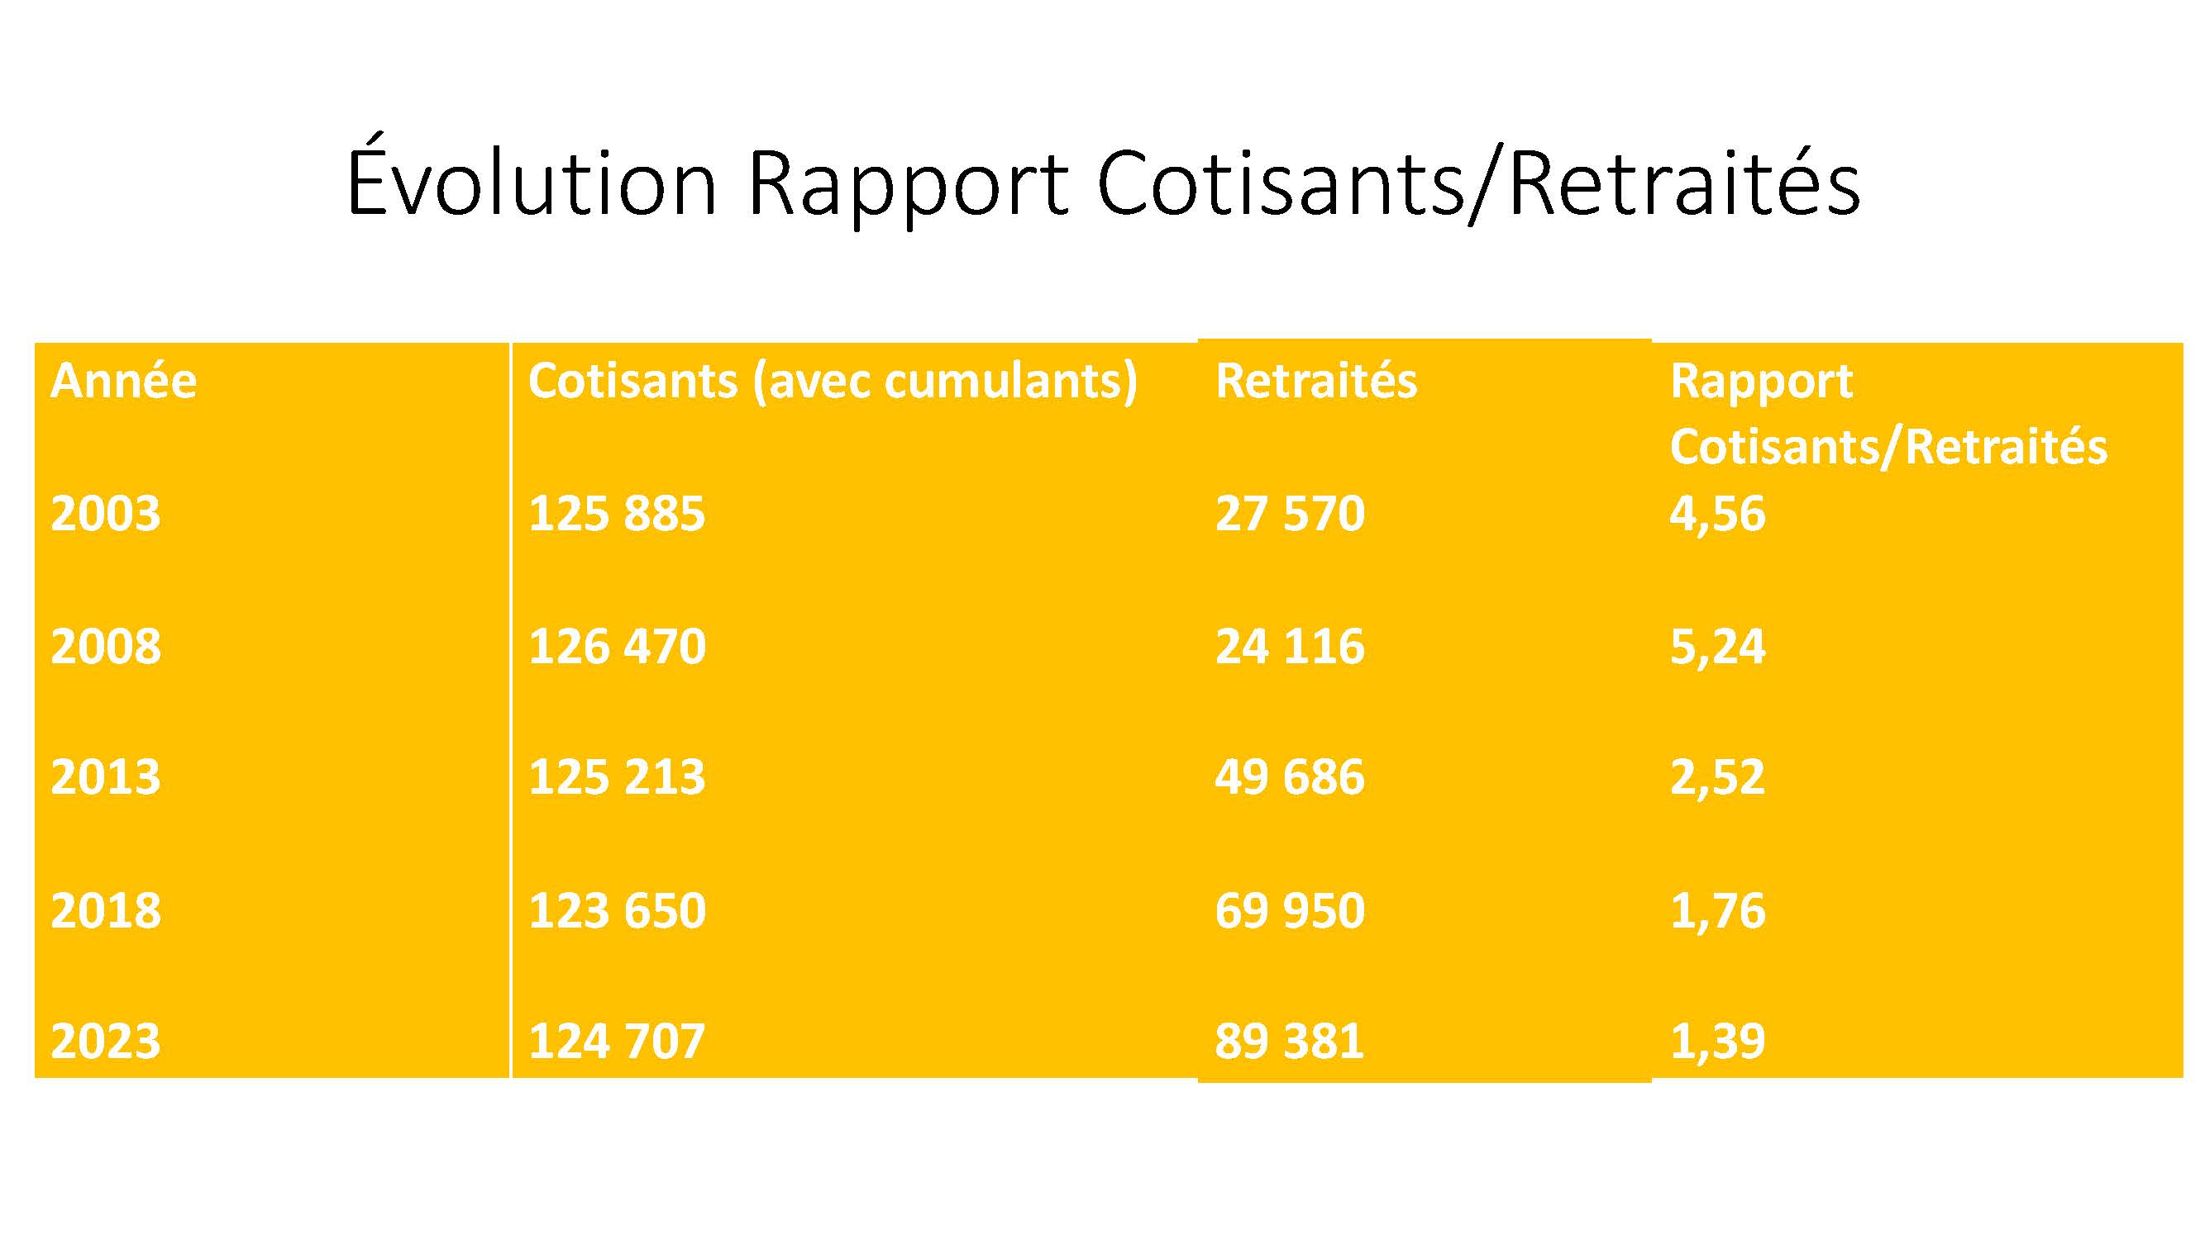

Slide 7
Évolution des retraites
Valeur du Point corrigée de l’inflation
Année |  | Valeur du point
 | Coefficient de conversion euros 2024 | Régime de base | Valeur € 2024 | Régime complémentaire | Valeur € 2024 | Régime ASV | Valeur € 2024
2004 | 1,395955 | 0,4840 | 0,6756 € | 69,00 | 96,32 € | 15,55 | 21,71
2009 | 1,292130 | 0,5259 | 0,6795 € | 74,00 | 95,62 € | 15,55 | 20,09
2014 | 1,205710 | 0,5620 | 0,6776 € | 78,00 | 94,05 € | 13,00 | 15,67
2019 | 1,156332 | 0,5690 | 0,6580 € | 79,35 | 91,75 € | 13,00 | 15,03
2024 | 1,000000 | 0,6399 | 0,6399 € | 86,54 | 86,54 € | 13,47 | 13,47
Variation 2004/2024 |  |  | -5,29% |  | -10,16% |  | -37,96%
Établie à partir d’une estimation d’inflation de 2024 de 2,6%

Slide 8
Régime PCV (ASV) :
Qu’avons nous fait? Que faire?
Le régime PCV, contrepartie de la modération des honoraires conventionnels, ne s’est-il pas révélé au fil des ans être un marché de dupes?
La valeur du point, diminuée en euros courants en 2011, et bloquée pendant 10 ans a été très peu revalorisée depuis…0,1% en 2021- 1,1% en 2022 -2% au 01/01/23
Sa revalorisation dépend d’une décision de la DSS (Direction de la Sécurité Sociale)
Lettres aux présidents des syndicats représentatifs
Une seule réponse !...
Courriel à la DDS pour demander les critères de revalorisation : Aucune Réponse !...
Interpellez vos représentants syndicaux !!!

Slide 9
Nos relations avec la CARMF
Les années 2022 et 2023,et c’est à craindre pour les suivantes, ont été marquées par une certaine incompréhension.
La baisse du pouvoir d’achat des retraités est accentuée par le décalage entre les propositions de revalorisation du point et l’inflation.
La composition du CA de la CARMF, dominé par les cotisants (19/25), et l’approche « comptable » nous sont défavorables
Une prise de conscience et une mobilisation des retraités est donc nécessaire

Slide 10
Les dernières décisions
Réunion du CA de la CARMF : Samedi 25 Novembre
  A statué dans un contexte peu favorable : BAISSE en 2022 du BNC de 3,89 %
  A décidé une revalorisation du point du RCV de 2,6 % s’appuyant sur les prévisions gouvernementales d’une inflation limitée à 2,6% en 2024
  N’a pas pris en compte l’inflation 2023 de 4,7%
  A limité au RB l’acquisition de points des cumulants à partir du 01/01/24 sans acquisition de points aux régimes RCV et PCV
Les négociations conventionnelles viennent enfin de se terminer avec une augmentation des honoraires.
Donc augmentation des recettes de la CARMF mais avec un décalage car calculées sur BNC N-2

Slide 11
EN CONCLUSION
Notre fédération doit rester AUTONOME
Dans le domaine financier les choix des administrateurs de la CARMF sont guidés par une grande prudence gestionnaire : « Il n’y a pas d’argent magique »
Nous comprenons cette prudence gestionnaire, mais en tant que représentants des retraités, un de nos objectifs primordiaux est la défense de nos intérêts et du pouvoir d’achat de nos retraites.
Pour cela lors des prochaines élections des délégués puis des administrateurs de la CARMF, il faut faire connaître nos actions et faire élire le maximum de représentants de nos associations puis de la FARA
Ces points de vue différents sont légitimes
Restons VIGILANTS et MOBILISÉS

